Slide 1

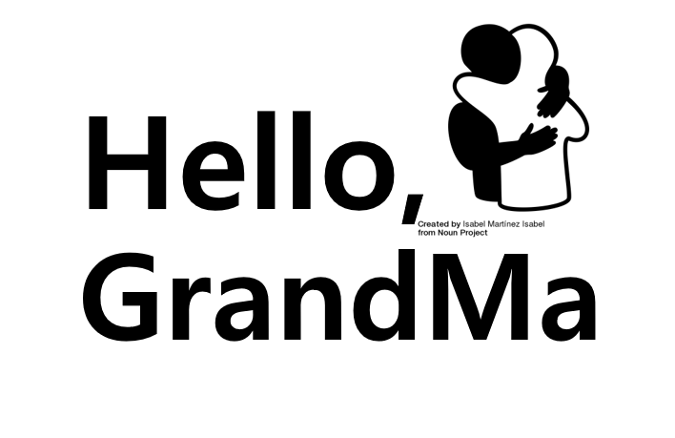


Mangosteen
강 희중
김 종우
캡스톤 디자인
김 민우
사 현빈
제안서 발표
이 유진

Slide 2
Mangosteen
Project
Process
프로젝트 배경
프로젝트 기대효과
프로젝트 가치
프로젝트 예상 일정
Hello, GrandMa
Q&A
프로젝트 차별성
예상 결과물 화면
예상 결과물 구조
개발 기술

Slide 3
Mangosteen
Project
프로젝트 배경
프로젝트 기대효과
프로젝트 가치

Slide 4
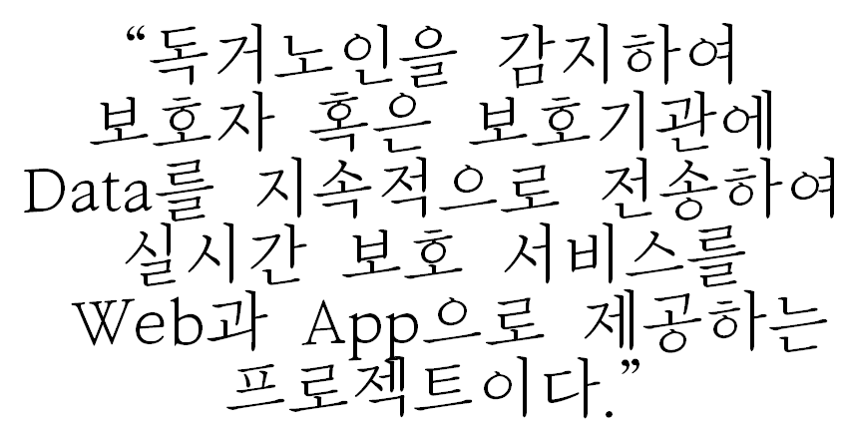
Mangosteen
Hello, GrandMa

Slide 5
Project/선정 배경

Slide 6
Project/선정 배경

Slide 7
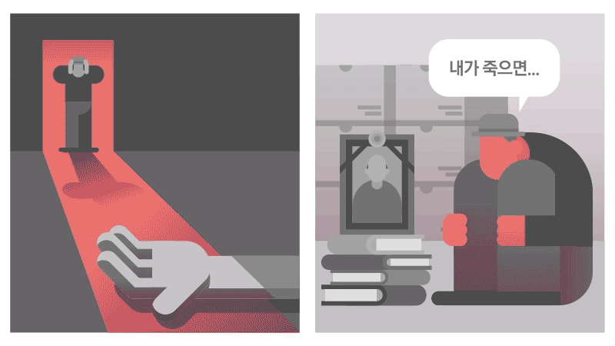
Project/프로젝트 가치

Slide 8
Mangosteen
Hello, GrandMa
프로젝트 차별성
예상 결과물 화면
예상 결과물 구조
개발 기술

Slide 9
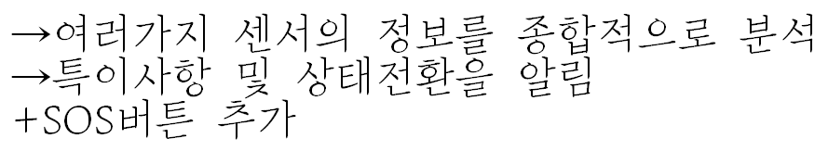
Hello, GrandMa/ 프로젝트 차별성

Slide 10
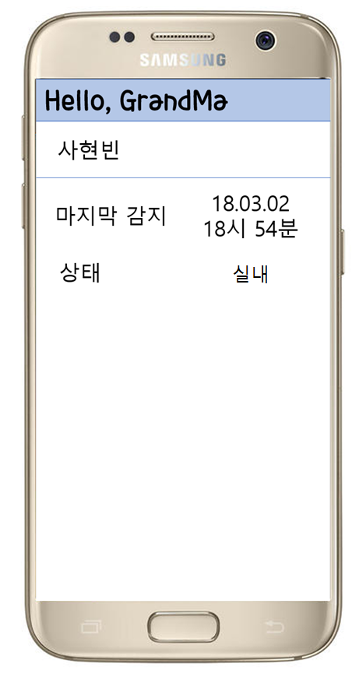
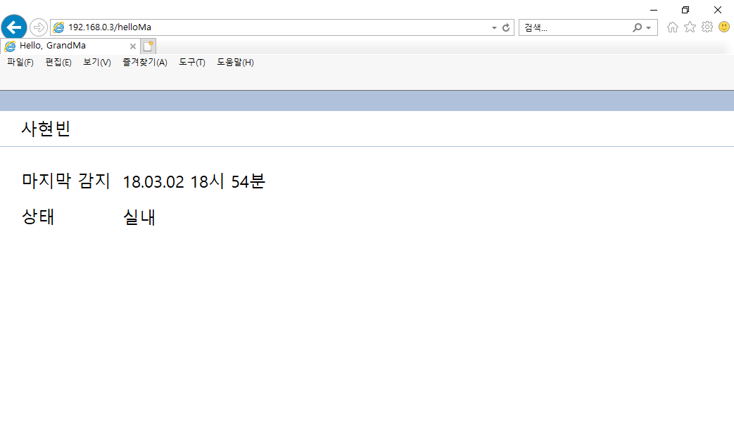
Hello, GrandMa/ 예상 결과물 화면
기본모드
마지막으로 움직임이 감지된 시간 표시
현재 실내에 있음을 표시
App
Web

Slide 11
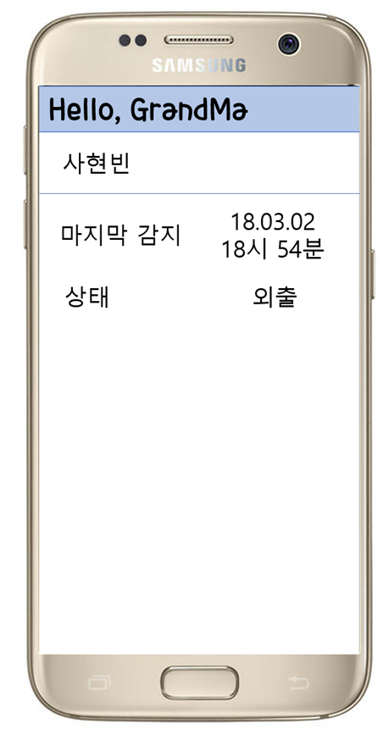
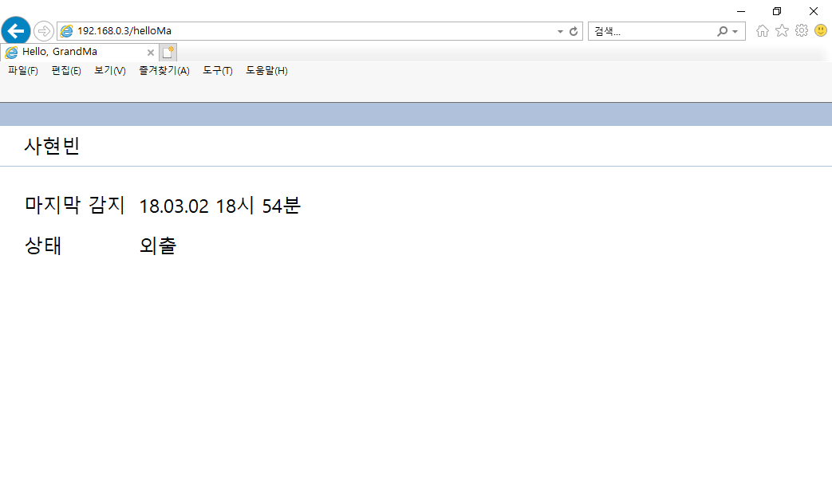
Hello, GrandMa/ 예상 결과물 화면
외출모드
외출한 시간 표시
외출 상태 표시
App
Web

Slide 12
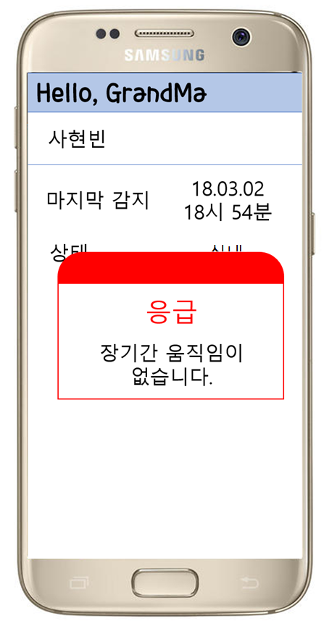
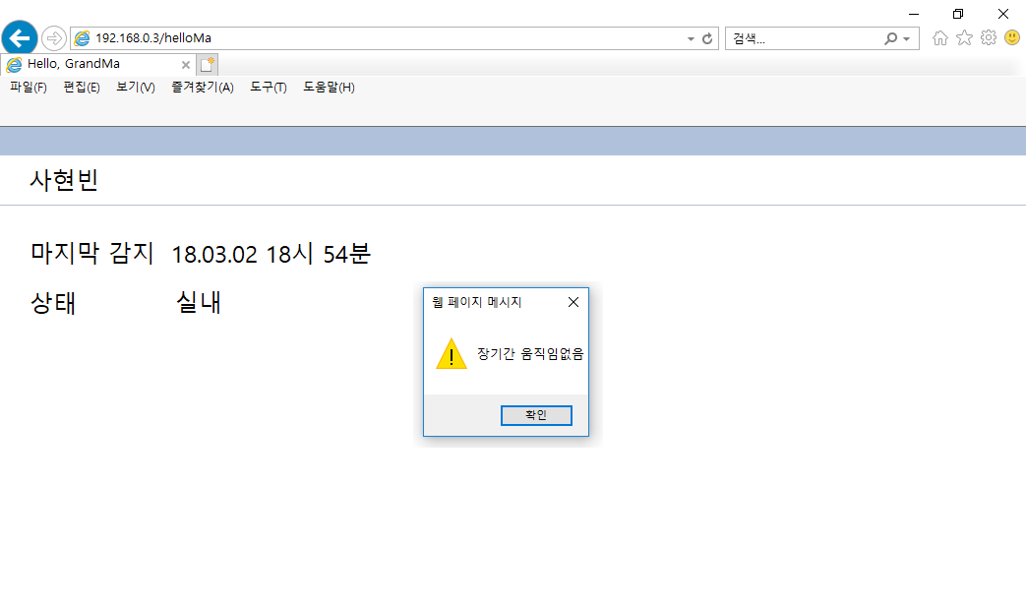
Hello, GrandMa/ 예상 결과물 화면
응급상황
장기간 움직임이 발생하지 않았을 경우 메시지 호출
호출 시 진동 또는 소리 발생
App
Web

Slide 13
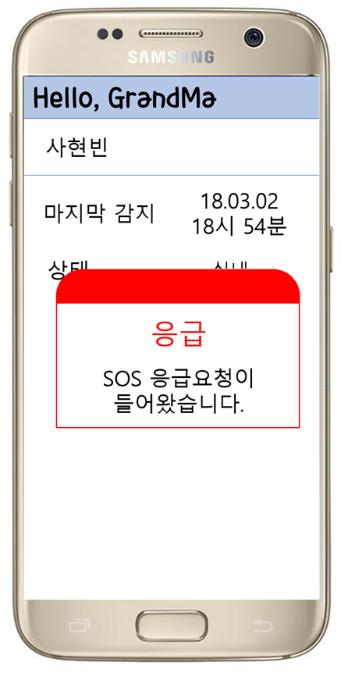

Hello, GrandMa/ 예상 결과물 화면
SOS
사용자가 SOS 버튼을 눌렀을 시 메시지 호출
메시지 호출 시 진동 또는 소리로 알림
App
Web

Slide 14
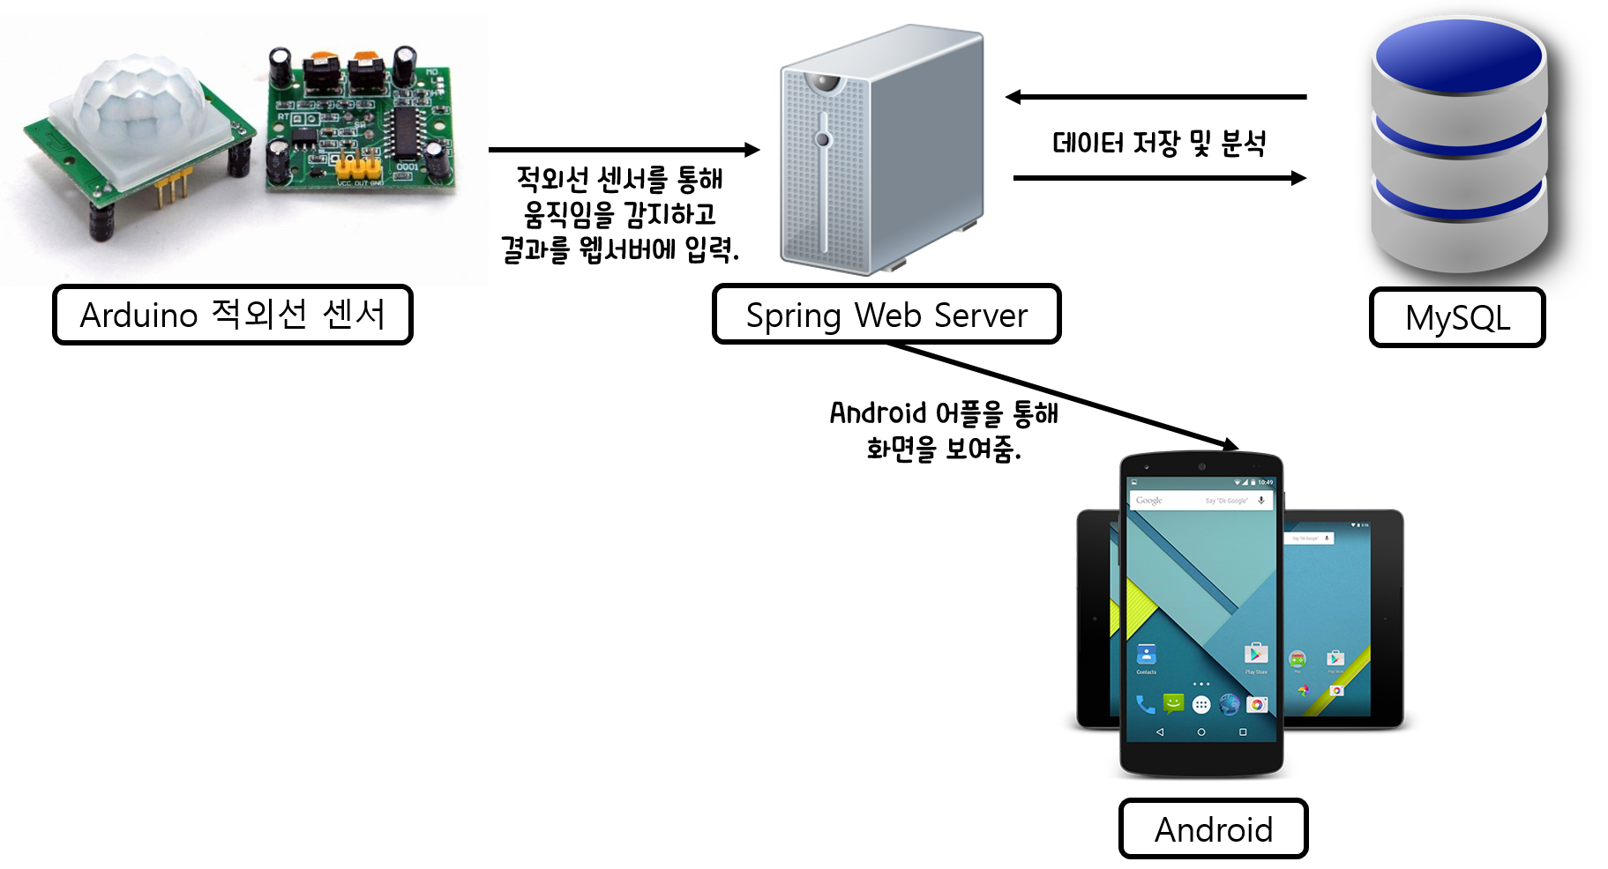
Hello, GrandMa/ 예상 결과물 구조

Slide 15











Hello, GrandMa/ 개발 기술 & 도구
Technology
Tools

Slide 16
Mangosteen
Process
프로젝트 예상 일정

Slide 17
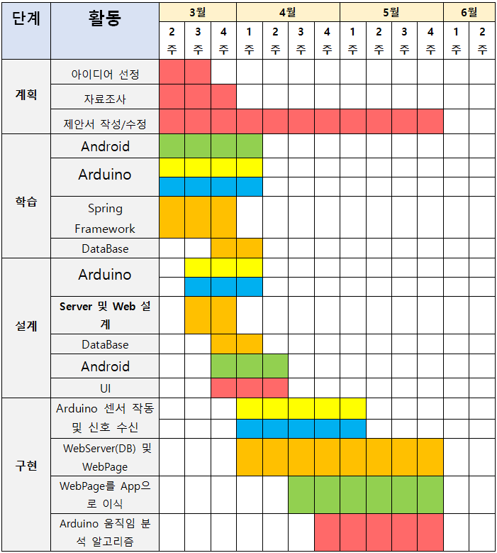
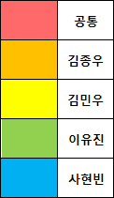
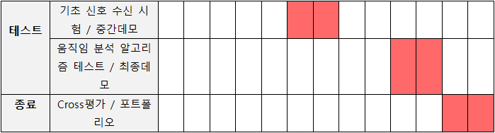
Process/ 예상 일정

Slide 18
Mangosteen
Q&A

Slide 19
Mangosteen
THANK
Y O U

